Slide 1


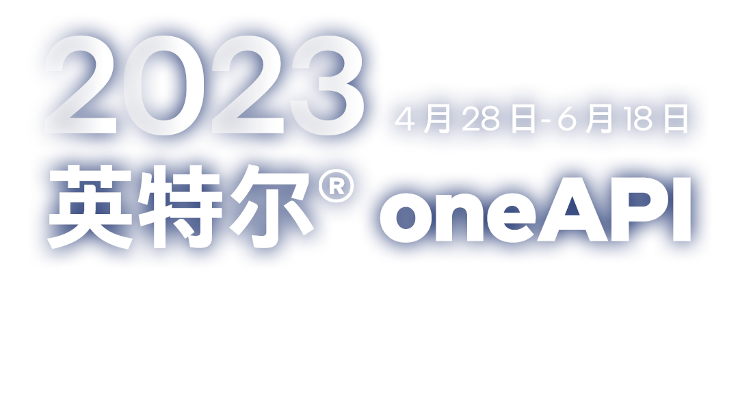

团队名称（昵称）：云惊队
成员：万嘉诚、黄庄湫、王顺洪、黄庄湫、李清伟、孙策
指导老师：张昱教授

Slide 2


团队简介
团队名称（昵称）：云惊队
团队成员：（姓名 及院校信息，1名队长+最多4名参赛队员）
队长： 万嘉诚，中国科学技术大学
队员1：黄庄湫，中国科学技术大学
队员2：王顺洪，中国科学技术大学
队员3：李清伟，中国科学技术大学
队员4：孙策，中国科学技术大学
指导教师：张昱教授
项目信息概览表
参赛项目名称：基于oneAPI的淡水质量预测
技术方向：
主题一：机器学习：预测淡水质量
技术方向：基于英特尔® oneAPI AI分析工具套件为主

Slide 3
training
data
方案介绍
程序架构
模型生成
hyper
tuning
hyper tuning：数据预处理与参数调优
model dump：生成导出模型并输出测试数据
model
dump
inference
data
模型部署
inference
inference：基于B/S架构的可视化推理
predicted result

Slide 4
hyper tuning
data preprocesse
数据预处理：使用fillna与LabelEncoder进行数据预处理
方案介绍
模型生成
lightgbm
xgboost
xgboost
推理模型：使用lightgbm、
xgboost、catboost多种模型
modelClassifier.
fit
参数调优：使用modelClassifier.fit(如LGBMClassifier.fit)进行参数调优
model dump
模型推理：支持python/C++两种语言的进行推理
modelClassifier
convert_to_d4p
model
inference
model
导出模型：使用modelClassifier (如LGBMClassifier)或convert_to_d4p生成并导出模型

Slide 5
测试部署环境：
软件信息：Ubuntu20.04、daal4py、lightgbm、xgboost、catboost、scikit-learn-intelex
硬件平台：Intel(R) Core(TM) i9-12900K
推理延迟：对比可见，catboost延迟最低
预测精度：不同模型预测精度接近，均达到如下水平，差距小于0.01
方案介绍
数据评估
输入数据量 | 模型类型 | 加速类型 | 推理总时间 | 加速比
1965758 | lightgbm | 无 | 420ms | 无
 |  | daal4p | 80ms | 5.25
 |  | oneDAL (C++) | 40ms | 10.5
 | xgboost | 无 | 88ms | 无
 |  | daal4p | 80ms | 1.1
 |  | oneDAL (C++) | 30ms | 2.667
 | catboost | 无 | 158ms | 无
 |  | daal4p | 58ms | 2.72
 |  | oneDAL (C++) | 20ms | 7.9
Accurary = 0.88
 | Precision | recall | f1-score
Safe to drink | 0.98 | 0.84 | 0.91
Not Safe to drink | 0.73 | 0.97 | 0.83

Slide 6
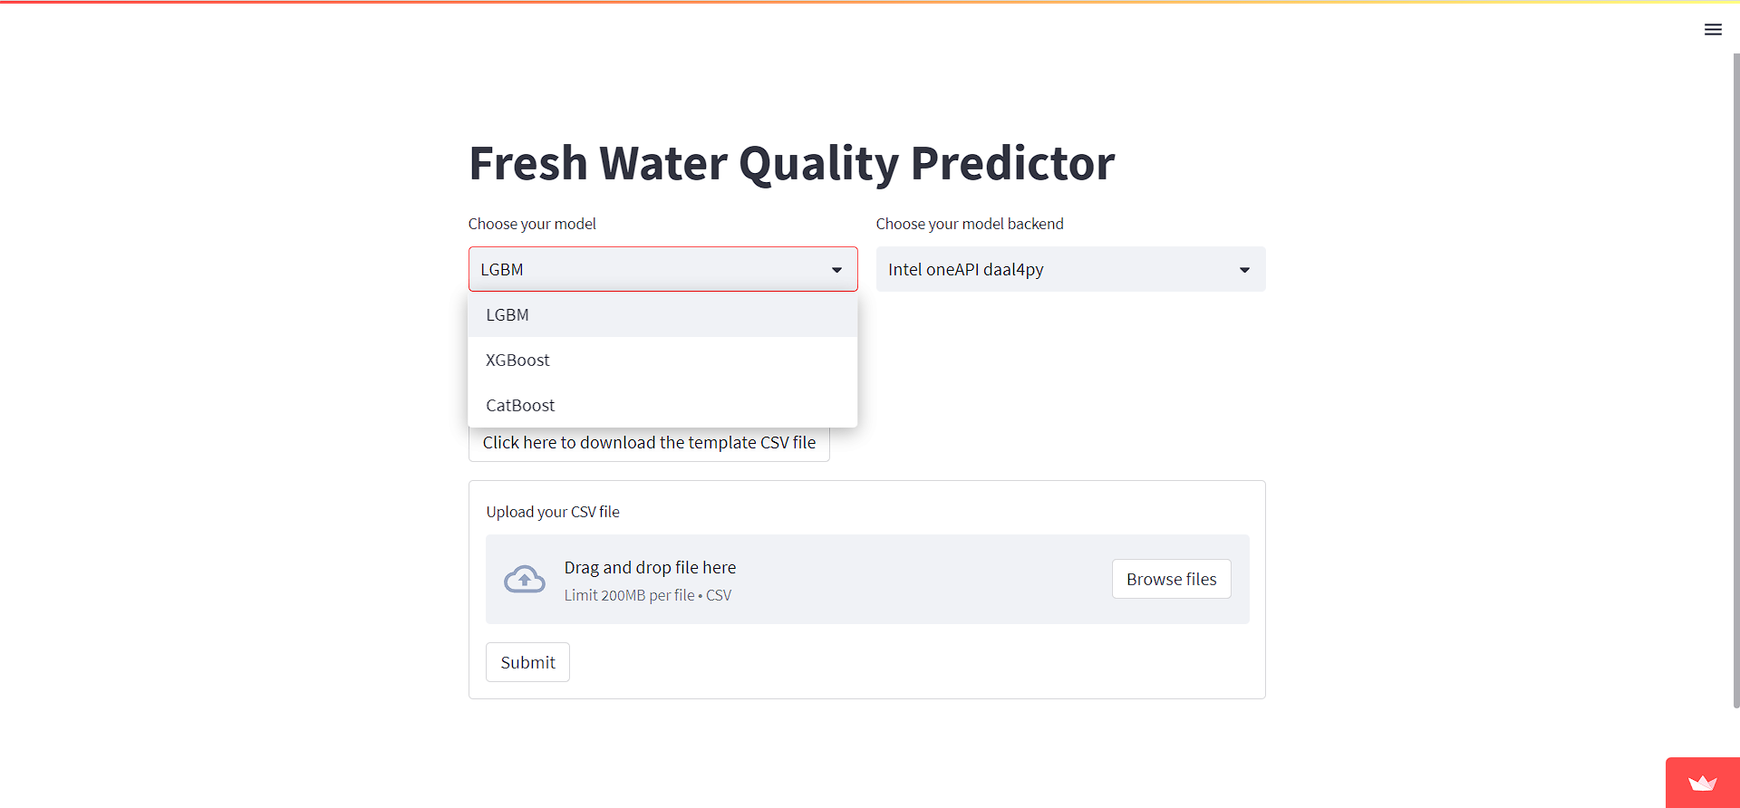
图形化推理：
采用streamlit框架编写前端，并将Fresh Water Quality Predictor实机部署
提供了共计六种后端模型选择
支持单个数据输入或批量输入
方案介绍
图形化推理

Slide 7
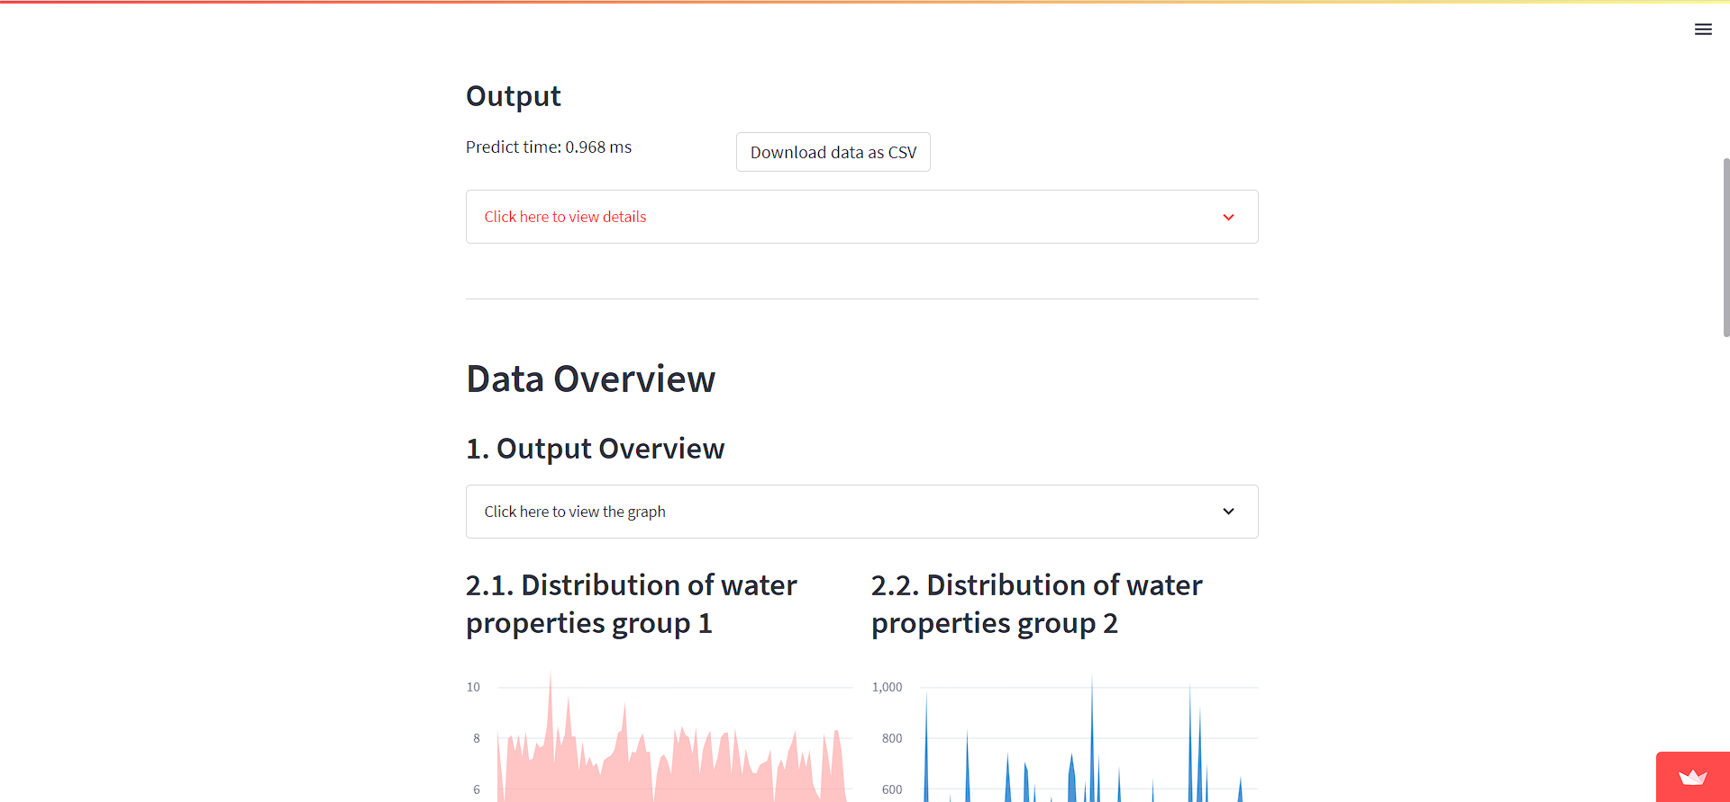
图形化推理：
支持推理结果的表格化导出
提供共计九种数据分析图表
方案介绍
图形化推理

Slide 8
方案讨论 & 总结
多模型、多语言、多框架的推理模型
模型生成
多框架
多语言
多模型
高效准确的自动调优
参数调优
用户友好的图形化推理
前后端分离的B/S架构
模型部署
图形化推理
数据分析
功能强大的数据图表分析

Slide 9


